Slide 1

ĐẠI HỌC CÔNG NGHIỆP HÀ NỘI
KHOA CÔNG NGHỆ THÔNG TIN
ĐỒ ÁN TỐT NGHIỆP
Sinh viên thực hiện: Mai Xuân Hải
MSV: 2020604352
GVHD: Th.S Nguyễn Thị Cẩm Ngoan
Hà Nội, ngày 29 tháng 5 năm 2024

Slide 2

ĐẠI HỌC CÔNG NGHIỆP HÀ NỘI
KHOA CÔNG NGHỆ THÔNG TIN
ĐỀ TÀI: XÂY DỰNG WEBSITE BÁN QUẦN ÁO POSCORON BẰNG ASP.NET CORE MVC
Hà Nội, ngày 29 tháng 5 năm 2024

Slide 3
Nội dung chính
01
02
03
04
Tổng quan về đề tài
Phân tích thiết kế hệ thống
Demo sản phẩm
Hạn chế và hướng phát triển

Slide 4
01
Tổng quan về đề tài

Slide 5
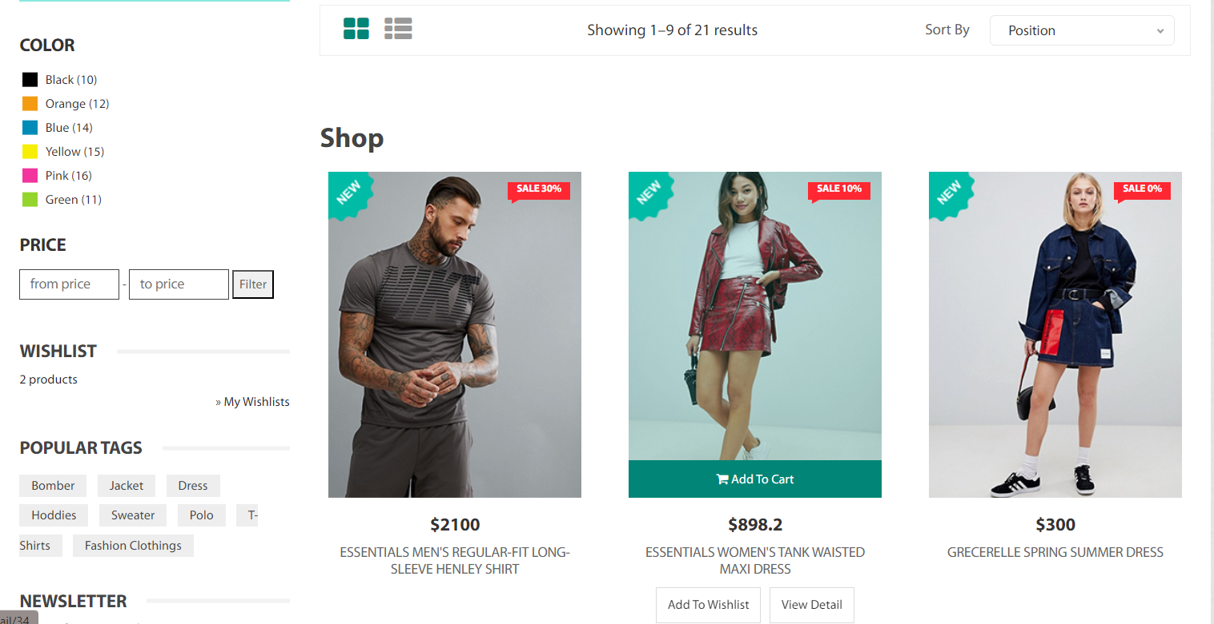
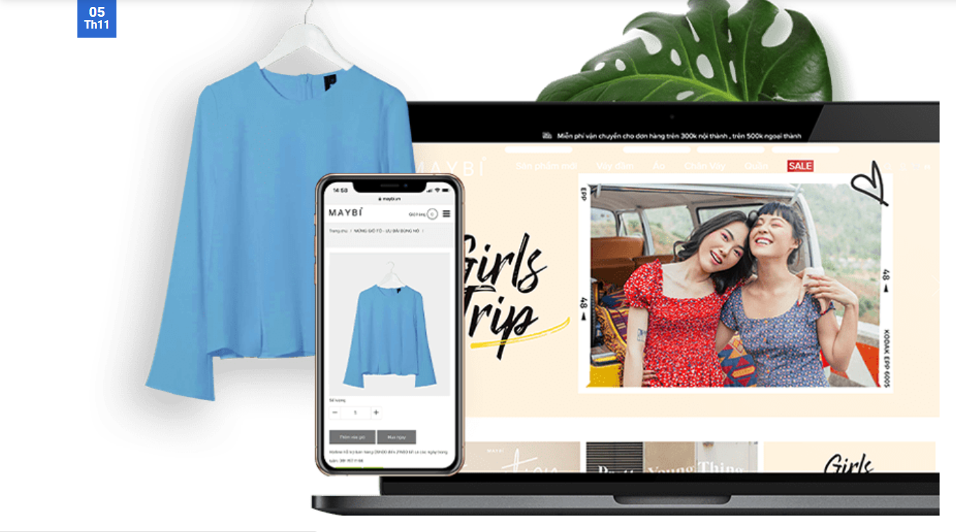
Nhận thấy, so với việc kinh doanh truyền thống thì thương mại điện tử có chi phí thấp hơn, hiệu quả cao hơn cùng với lợi thế của công nghệ internet nên việc truyền tải thông tin về sản phẩm nhanh chóng, thuận tiện.

Slide 6
Lý do chọn đề tài
Mong muốn đưa việc mua sắm trở nên dễ dàng và gần gũi hơn đến với mọi gia đình, giúp quảng bá hình ảnh và thương hiệu cho nhãn hàng.
Giúp tối ưu hóa chi phí, nâng cao hiệu quả kinh doanh. Dễ dàng quản lý, kiểm soát được cửa hàng
Notes:
“Xây dựng website bán sách” là việc cần thiết để tạo điều kiện thuận lợi cho người tiêu dùng dễ dàng tiếp cận được sản phẩm, dịch vụ mọi lúc mọi nơi.

Slide 7


Các công nghệ sử dụng
Notes:
MVC (Model – View - Controller) là một design partern đã tồn tại rất lâu trong ngành công nghệ phần mềm. Một ứng dụng viết theo mô hình MVC sẽ bao gồm 3 thành phần tách biệt nhau đó là Model, View, Controller
mô hình MVC giúp tách biệt 3 tầng trong mô hình lập trình web, vì vậy giúp tối ưu ứng dụng, dễ dàng thêm mới và chỉnh sửa code hoặc giao diện.
Model (dữ liệu), View (giao diện) và Controller (bộ điều khiển).
Model: ở phần trước mình đã nhắc lại cho các bạn về 3 tầng trong mô hình
View: là tầng giao diện, hiển thị dữ liệu được truy xuất từ tầng model
Controller: đây là tầng giúp kết nối giữa tầng model và tầng view trong mô hình MVC, có nghĩa là nếu phía client yêu cầu hiển thị dữ liệu thì controller gọi giữ liệu từ model và trả về cho view vì view tương tác trực tiếp với client
Cơ chế hoạt động
User gửi 1 yêu cầu tới server bằng cách truyền vào 1 URL trong browser
Yêu cầu đó được gửi tới controller đầu tiên, controller sẽ xử lý yêu cầu, nếu yêu cầu cần truy xuất dữ liệu thì controller sẽ chuyển qua tầng model
Tại tầng model, dữ liệu được truy xuất từ database và sau đó truyền qua view thông qua controller
Controller sẽ giúp dữ liệu được chuyển từ model qua view
View là tầng cuối cùng giao tiếp với User, mọi dữ liệu sẽ được hiển thị cho User thông qua tầng View
Microsoft sql server
User gửi 1 yêu cầu tới server bằng cách truyền vào 1 URL trong browser
Yêu cầu đó được gửi tới controller đầu tiên, controller sẽ xử lý yêu cầu, nếu yêu cầu cần truy xuất dữ liệu thì controller sẽ chuyển qua tầng model
Tại tầng model, dữ liệu được truy xuất từ database và sau đó truyền qua view thông qua controller
Controller sẽ giúp dữ liệu được chuyển từ model qua view
View là tầng cuối cùng giao tiếp với User, mọi dữ liệu sẽ được hiển thị cho User thông qua tầng View

Slide 8
Mục tiêu đề tài
Sự tương tác với khách hàng
Mua hàng, quản lý và theo dõi đơn hàng
Quản lý website đối với người quản lý
Tìm kiếm sản phẩm dễ dàng với tính năng tìm kiếm, lọc theo yêu cầu của khách hàng.
Hỗ trợ mua hàng quy trình đặt hàng nhanh, và thông tin đơn hàng rõ rang, thanh toán nhanh chóng.
Các chức năng quản lý: Sản phẩm, Danh mục Sản phẩm, Tin tức, Slider, Đơn hàng, Khách hàng, Thống kê…v..v

Slide 9
2. Phân tích thiết kế hệ thống

Slide 10
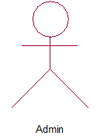
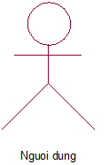
Các Actor của hệ thống
STT | Tên Actor | Chức năng
1 |  | Là người có toàn quyền tương tác với hệ thống, có quyền điều khiển cũng như kiểm soát mọi hoạt động của hệ thống. Ngoài các chức năng của khách hàng, người quản lý còn có các chức năng khác như: quản lý các thông tin về sản phẩm, xử lý đơn đặt hàng của khách hàng, thống kê
2 |  | Khách hàng là đối tượng có thể xem các thông tin về sản phẩm được trình bày trên trang chủ của website, họ có thể tham khảo các sản phẩm, xem thông tin chi tiết về sản phẩm, sắp xếp, tìm kiếm, và đặt hàng online.

Slide 11
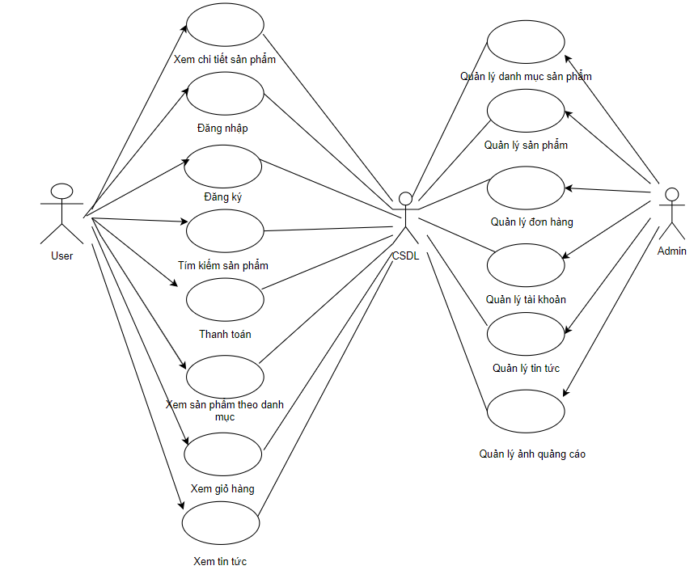
Sơ đồ usecase tổng quan

Slide 12
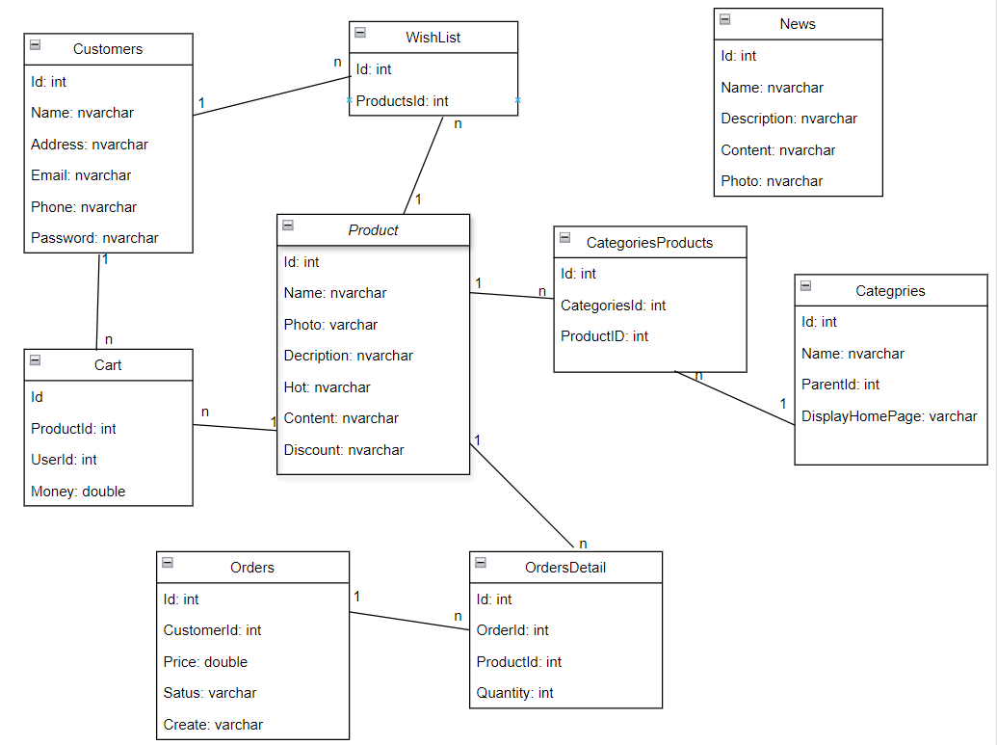
Cơ sở dữ liệu

Slide 13
3. Demo sản phẩm

Slide 14
4. Hạn chế và hướng phát triển

Slide 15
Hạn chế
Phần mềm vẫn còn thiếu chức năng, chưa hoàn thiện như: Thống kê còn thiếu sót cũng như chưa thể in file quản lý, chưa có các chức năng bình luận.
Chưa có chức năng phân quyền cho tài khoản admin
Liên kết tài khoản với bên thứ 3 như google, facebook…

Slide 16
Hướng phát triển
Phát triển thêm nhiều chức năng của website như: bình luận, đánh giá của khách hàng, thêm các phương thức thanh toán khác nhau.
Thay đổi giao diện cho website thân thiện với người dùng hơn và thêm chức năng, tăng khả năng bảo mật, Tăng độ quảng bá thương hiệu.
Tích hợp API của Google Map để phát triển chức năng định vị và nghiệp vụ giao hàng

Slide 17
Thanks!
Do you have any questions?
youremail@freepik.com
+91 620 421 838
yourcompany.com
Please keep this slide for attribution

